Slide 1
Система Internet-продажи кондитерских изделий
Выполнил:
Ахмад Ф. Х.
Руководитель:
Бескоровайный В. В.

Slide 2
Объект разработки – система Internet-продажи кондитерских изделий.
Цель работы – автоматизация процессов поиска товара, оформления заказов и ведения учета на предприятии; предоставление возможности производить данные процессы удаленно – с помощью Internet.
Задачи:
– анализ современного состояния проблемы автоматизации торговых технологий;
– разработка структуры системы;
– выбор и обоснование программных средств для реализации системы;
– функциональная реализация системы.

Slide 3
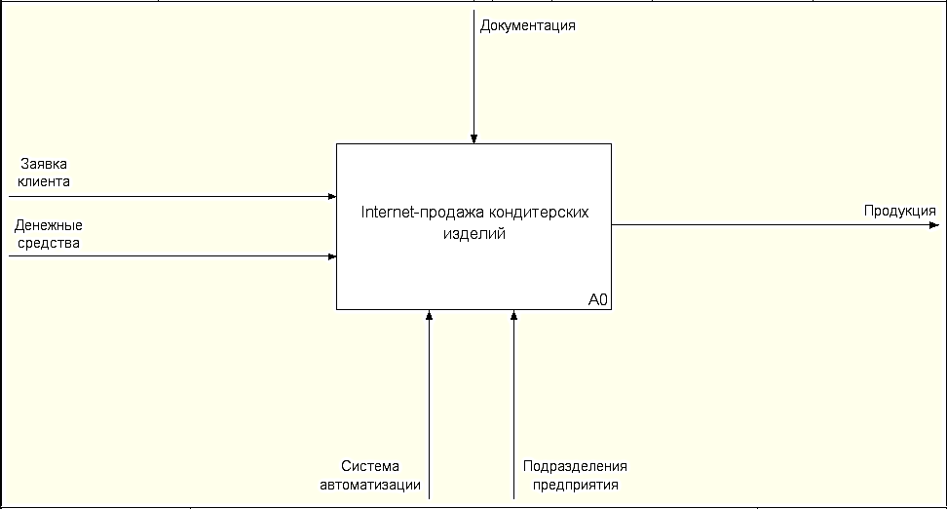
Контекстная диаграмма системы

Slide 4
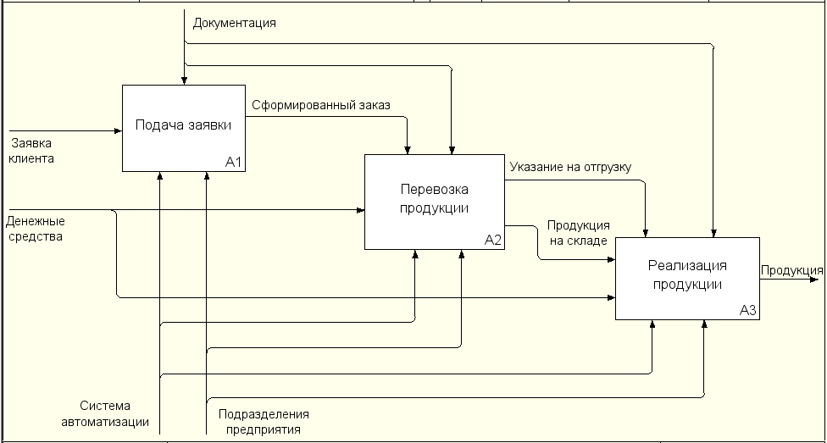
Диаграмма первого уровня функциональной модели системы

Slide 5
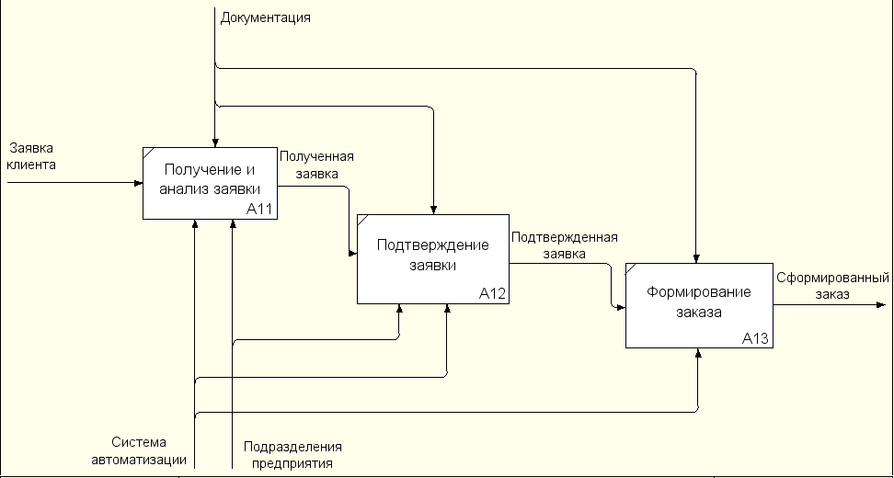
Декомпозиция «Подачи заявки»

Slide 6
Преимущества WEB-приложений:
не требуют установки на компьютер;
не требуют настройки и администрирования;
требуют минимальной аппаратной платформы;
обеспечивают высокую мобильность;
не нуждаются в обновлении (обновляются автоматически);

Slide 7
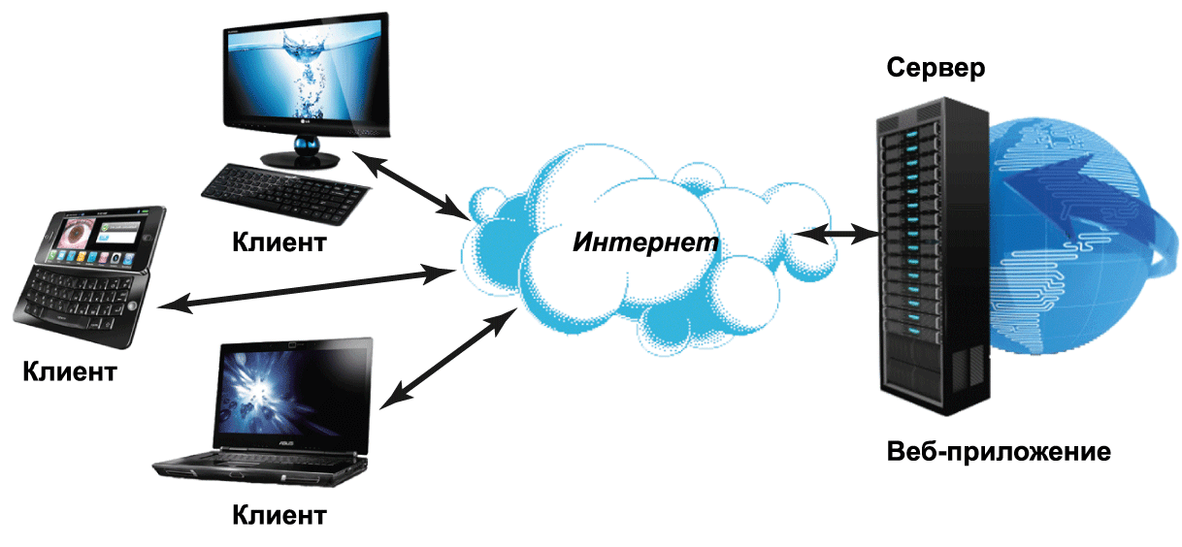
Архитектура WEB-приложения

Slide 8
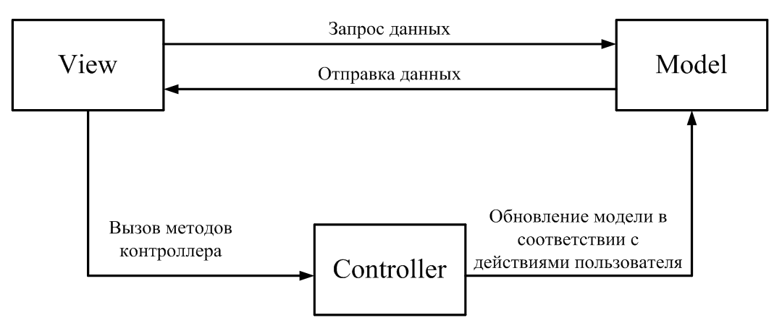
Концептуальная схема шаблона MVC

Slide 9
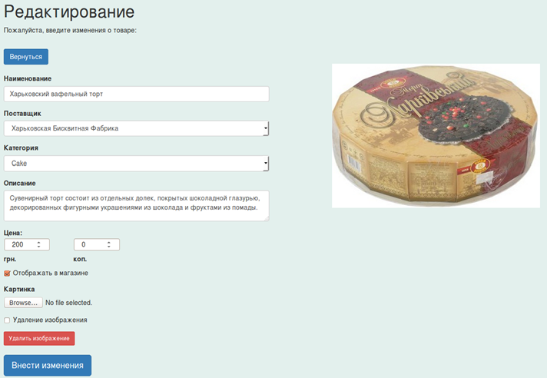
Экранная форма
«Добавление/редактирование товара»

Slide 10
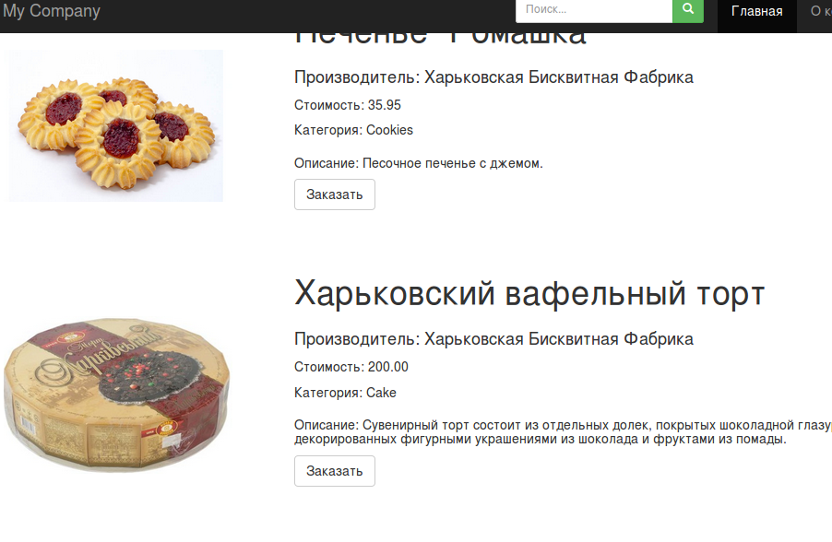
Клиентская часть приложения

Slide 11
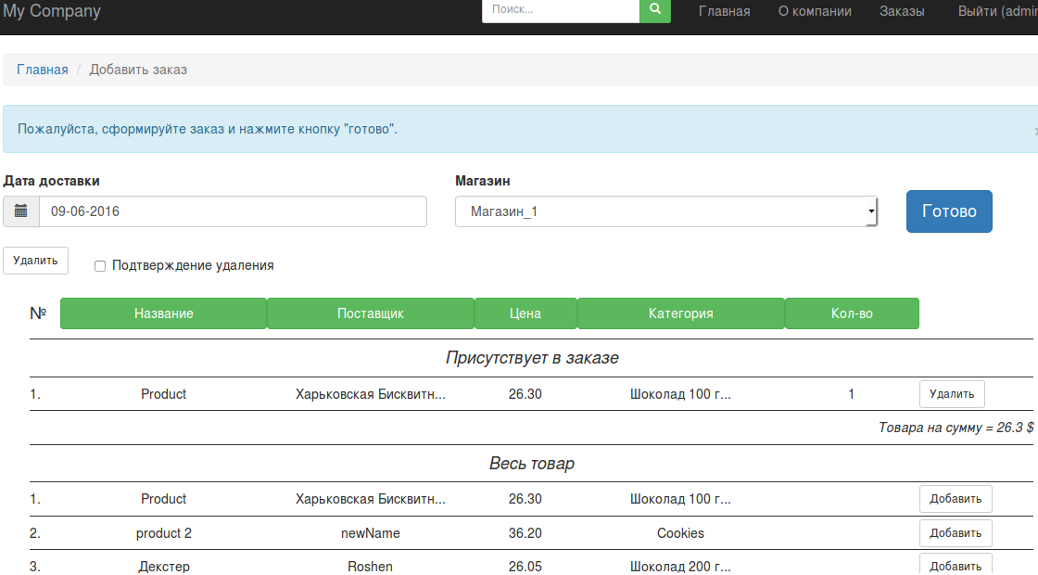
Экранная форма «оформление заказа»

Slide 12
Выводы
В результате выполнения задания аттестационной работы разработана система Internet-продаж кондитерских изделий, позволяющая автоматизировать процессы: поиска товаров; формирования заказов; оформления продаж; сбора и обработки статистики продаж.
Разработанная система отличается от аналогичных систем тем, что она объединяет в себе функции систем автоматизации продаж и систем Internet-коммерций, что позволяет:
– объединить всю информацию о товарах, заказах, поставщиках и пользователях (клиенты и сотрудники) организации в единой базе;
– пользоваться системой без необходимости установки дополнительных программных модулей или библиотек;
– использовать систему в любом удобном месте, как клиентам, так и сотрудникам организации.

Slide 13
За счет общей базы данных, разработанная система придает структурную целостность организации, а также позволяет руководителю или сотруднику быстро и удобно просматривать, анализировать и обрабатывать информацию, полученную от клиентов или других сотрудников.
Практическое применение разработанной системы позволяет сократить время реализации, а также поиска необходимого товара, как клиентам, так и сотрудникам фирмы, упростить и ускорить процесс формирования заказов. Используя разработанную систему, компании смогут повысить свою конкурентоспособность на рынке товаров и услуг.
По теме аттестационной работы подготовлен доклад на ХХ Юбилейный Международный молодежный форум «Радиоэлектроника и молодежь в XXI веке».

